Slide 1
INTRODUZIONE ALLA
MICROBIOLOGIA
Definizione e scopo della Microbiologia

Slide 2
Introduzione alla Microbiologia
La Microbiologia (dal greco micros = piccolo, bios = vita, logos = parola) è la scienza che studia i microorganismi
Microorganismi: dimensioni microscopiche, unicellulari
Esistono differenti tipologie di microrganismi:
  Batteri (Procarioti)
  Protozoi, funghi (Eucarioti)
  Virus (acellulari)

Slide 3
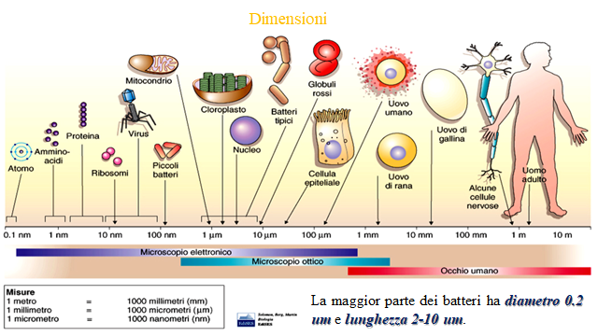
Introduzione alla Microbiologia

Slide 4
Introduzione alla Microbiologia
Microbiologia medica: ruolo dei microrganismi nelle malattie e, in generale, nella salute umana.
Microbiologia farmaceutica: microrganismi in grado di produrre farmaci (antibiotici), vitamine, etc.
Microbiologia veterinaria: ruolo dei microrganismi in veterinaria.
Microbiologia ambientale: ruolo dei microorganismi nei diversi ecosistemi e il loro effetto sull’ambiente (processi di biorisanamento).
Microbiologia agraria: utilizzo di microrganismi nella produzione agricola (es. fertilità del suolo).
Microbiologia industriale: utilizzo di microrganismi nei processi industriali (es. depurazione acque di scarico).
Microbiologia alimentare: utilizzo dei microorganismi nel processo di conservazione dei cibi e nelle derrate alimentari.
Microbiologia enologica: produzione del vino e sue alterazioni; tecniche di selezione per isolare e migliorarne le caratteristiche tecnologiche.
Microbiologia della conservazione dei beni culturali: bioalterazioni dei beni culturali ed individuazione degli interventi di recupero e conservazione.

Slide 5
Introduzione alla Microbiologia
Importanza dei microorganismi
I microrganismi sono ubiquitari. Essi possono essere:
Causa di malattie (infettive) che colpiscono il regno vegetale ed animale
Necessari per i cicli geochimici
Degradazione degli alimenti
Produzione di vitamine

Slide 6
Introduzione alla Microbiologia
Caratteristiche dei microorganismi

Slide 7
Introduzione alla Microbiologia
Caratteristiche dei microorganismi

Slide 8
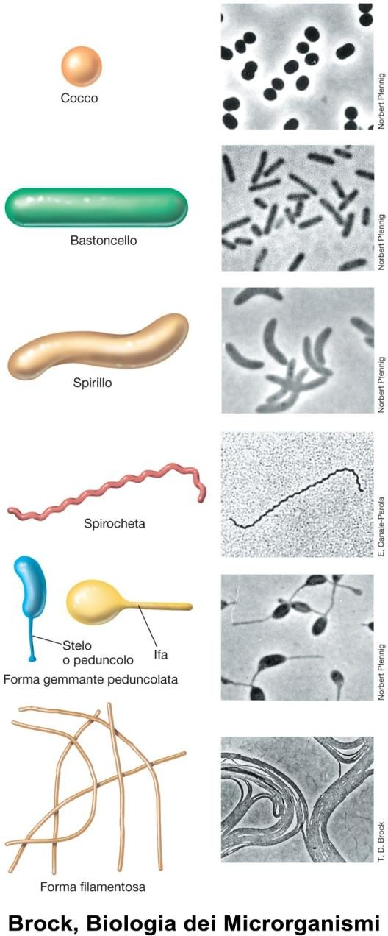
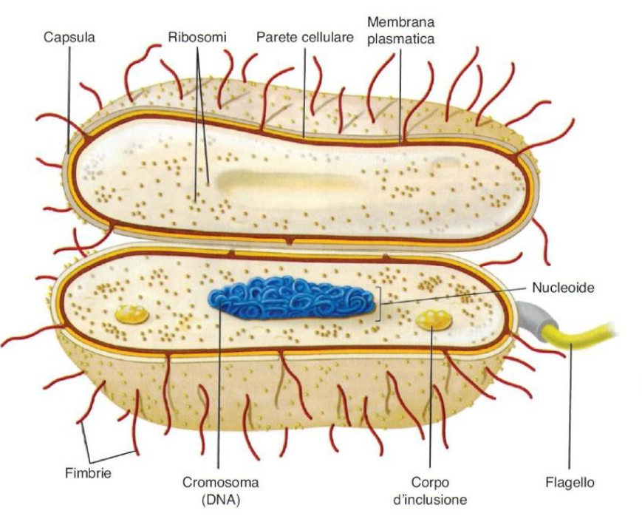
LA CELLULA BATTERICA

Slide 9
La cellula batterica
Morfologia cellulare
I batteri presentano elevata variabilità nella forma ed organizzazione:
Forme (morfologie) cellulari caratteristiche:
sferica: cocchi (Staphylococcus spp., Streptococcus spp., Neisseriaceae)
cilindrica: bacilli (Escherichia coli, Pseudomonas aeruginosa)
corta e rigonfia: coccobacilli (Corynebacterium)
curva: vibrioni (Vibrio cholerae)
spirale: spirilli (Spirillum)
a molla: spirochete (Borrelia, Treponema)
filamentosa: (Streptomyces)
variabile: pleomorfi (Bacteroides, Corynebacterium)

Slide 10
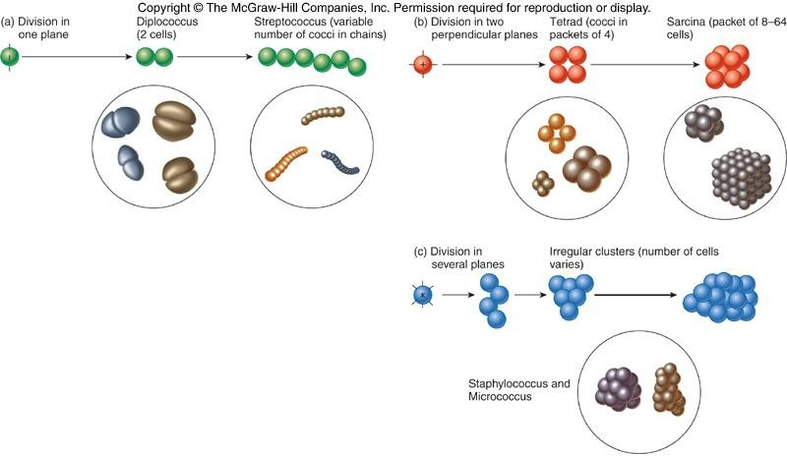
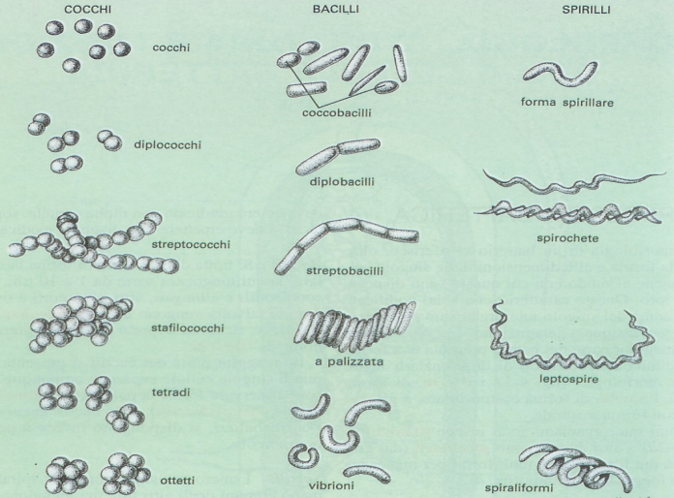
La cellula batterica
Organizzazione cellulare
L’organizzazione cellulare dipende dalla modalità di divisione e dai rapporti che le cellule mantengono successivamente:
COCCHI:
singoli
diplococchi: in coppia (Neisseriaceae)
catene (Streptococcus)
tetradi (gruppi di 4 cellule)
sarcina: forma cubica (formata da 8-64 cellule)
ammassi: forma irregolare (Staphylococcus)
BACILLI:
catene (streptobacilli) (Bacillus anthracis)
palizzata (Corynebacterium)

Slide 11
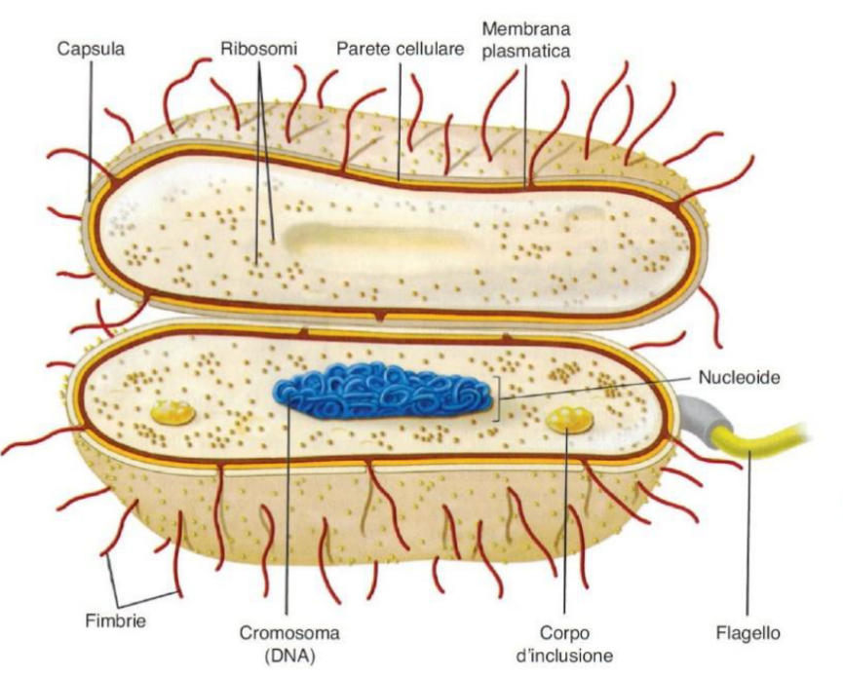
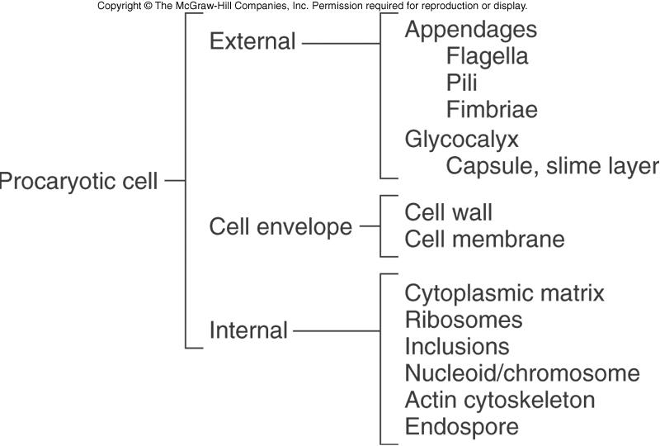
La cellula batterica
Componenti cellulari
La cellula batterica comprende tipicamente:
Componenti fondamentali: necessari per la sopravvivenza e la riproduzione cellulare (parete cellulare, membrana cellulare, ribosomi, inclusioni, nucleoide, matrice citoplasmatica, spore)
Componenti accessori: non sempre presenti in quanto svolgono funzioni accessorie (non vitali); tra questi, i determinanti di virulenza (flagelli, pili, capsula, glicocalice, plasmidi)

Slide 12
La cellula batterica
Genoma batterico
L’informazione genetica di un batterio (genoma) è contenuta nel cromosoma e negli elementi extra-cromosomici (plasmidi).

Slide 13
La cellula batterica
Strutture citoplasmatiche: il cromosoma batterico
Singola molecola di DNA circolare superavvolta, immersa nel citoplasma (nucleoide)
Assenza di istoni
Contiene geni essenziali per la vita cellulare

Slide 14
La cellula batterica
Strutture citoplasmatiche: i plasmidi
DNA extracromosomico circolare, con replicazione autonoma rispetto al DNA genomico.
Codificano geni non essenziali ma offrono un vantaggio selettivo (es. resistenza a farmaci o antibiotico-resistenza, meccanismi di scambio genetico, produzione di tossine, ecc).
Un batterio può non avere plasmidi, averne uno solo, o averne tanti
Possono essere trasferiti alle altre cellule mediante un processo definito di coniugazione

Slide 15
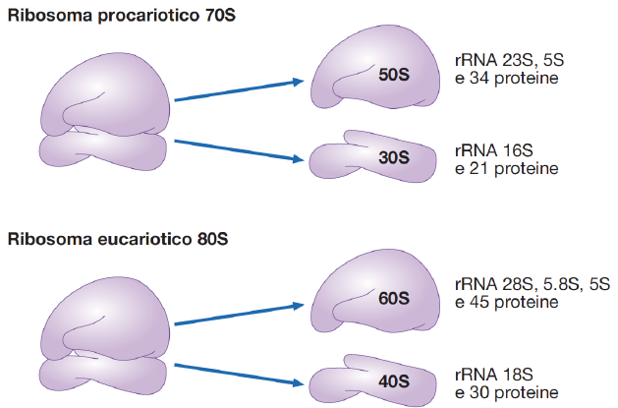
La cellula batterica
Strutture citoplasmatiche: i ribosomi
Sede della sintesi proteica;
60% RNA-ribosomale, 40% proteine
differiscono da quelli eucariotici per numero (10.000/cellula) e dimensioni (sub 50S: 34 proteine, RNA 5S-23S; sub 30S: 21 proteine, RNA 16S) (target selettivo per terapia antibiotica)
Il peso di un ribosoma si misura in unità Svedberg (S)
Notes:
Aminoglicosidici, tetraciline, macrolidi

Slide 16
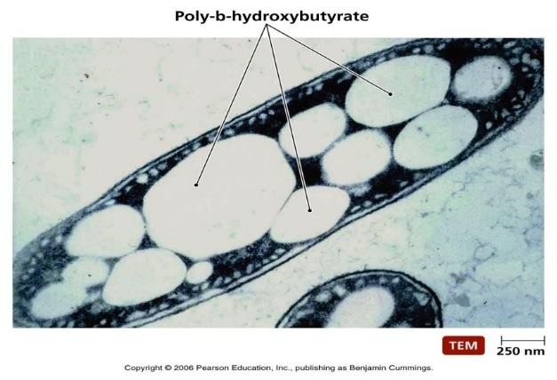
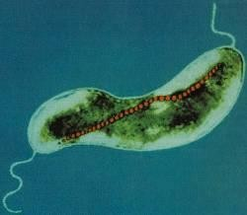
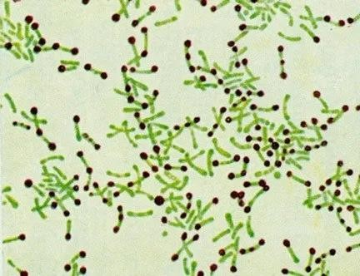
La cellula batterica
Strutture citoplasmatiche: inclusioni e granuli
Assenza di compartimenti intracellulari separati da membrane
mancanza di nucleo (trascrizione e traduzione accoppiate), mitocondri, complesso di Golgi, reticolo endoplasmatico
Inclusioni e granuli
Corpi intracellulari con funzione di “riserva” energetica: sono utilizzati
nei casi di carenza/assenza di fonti energetiche ambientali
Variabili in dimensioni, numero e contenuto
Tipologie:
  glicogeno
  poli-β-idrossibutirrato (Bacteria, Archaea)
  vescicole gassose per il galleggiamento (Cyanobacterium)
  granuli di zolfo e fosfato (granuli metacromatici in Corynebacterium diphtheriae)
  magnetosomi (Fe3O4; magnetotassi)
Magnetosomi
Granuli metacromatici

Slide 17
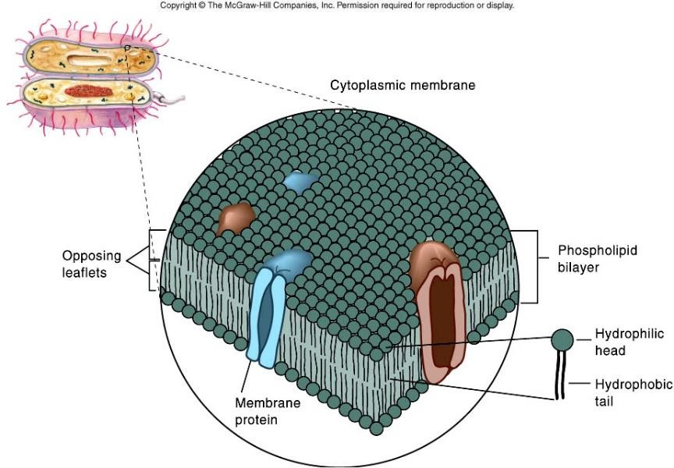
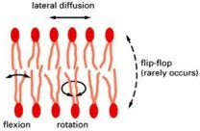
La cellula batterica
La membrana cellulare
Struttura sottile (spessore 8 nm) che separa il citoplasma dall’ambiente
Composta da proteine (70%), lipidi, carboidrati
Struttura organizzata a “mosaico fluido”,
doppio strato fosfolipidico con una componente proteica
i fosfolipidi contengono regioni idrofiliche (glicerofosfato) ed idrofobiche (acidi grassi) mediante le quali si auto-assemblano
    le proteine sono associate alla membrana o integrate (transmembrana)
flessibile (viscosità ~ olio leggero), per movimento dei fosfolipidi (laterale, rotazione)
Rispetto alla membrana eucariotica, quella procariotica:
non contiene steroli (es. colesterolo), presenti solo nei Micoplasmi e nei batteri metanotrofi; sostituiti da opanoidi aventi stessa funzione di stabilizzazione e compattamento
è più ricca in proteine

Slide 18
La cellula batterica
La membrana cellulare
Barriera di permeabilità: regola il trasporto di nutrienti/prodotti metabolici:
  senza utilizzo di energia (trasporto PASSIVO, secondo gradiente di concentrazione):
    diffusione semplice (osmosi)
    diffusione facilitata (mediata da specifici canali o proteine carrier)
  con utilizzo di energia (trasporto ATTIVO, contro gradiente di
concentrazione):
    mediato da proteine carriers
    traslocazione di gruppo
Sito di conservazione dell’energia: trasporto degli elettroni e fosforilazione ossidativa
Escrezioni di esoenzimi idrolitici e proteine patogene
Sede di proteine coinvolte nella sintesi del petidoglicano e nella trasduzione all’interno della cellula del segnale ambientale

Slide 19
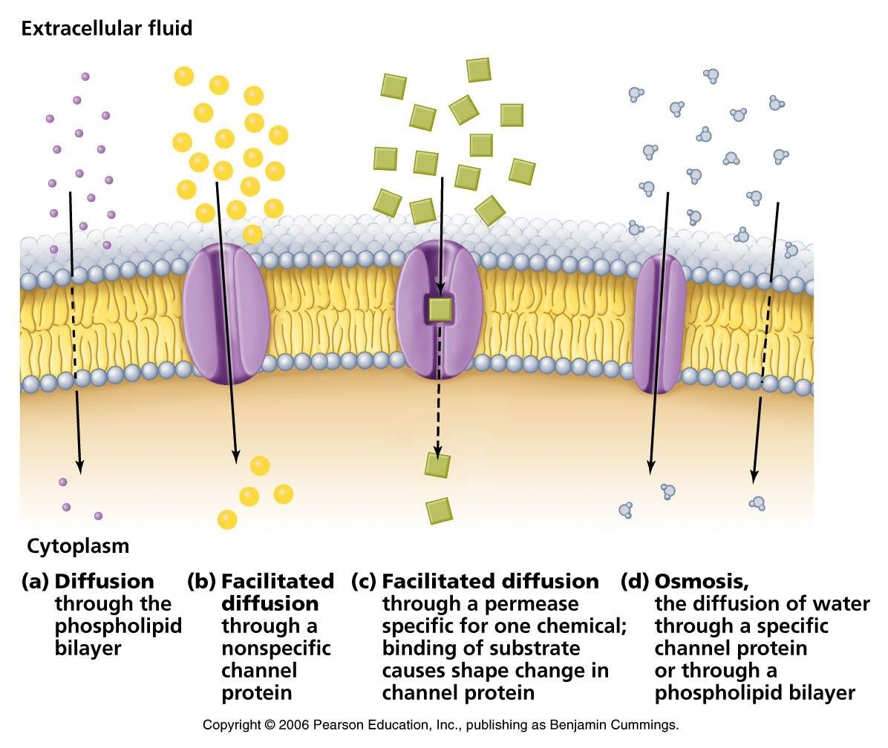
La cellula batterica
La membrana cellulare: trasporto passivo
Non richiede utilizzo di energia in quanto la sostanza si muove secondo gradiente di concentrazione (high-to-low).
La diffusione semplice riguarda piccoli composti idrofobici, gas (O₂) oppure solo H₂O (osmosi).
La diffusione facilitata utilizza un canale (aspecifico) o un carrier (specifico)
di natura proteica.

Slide 20
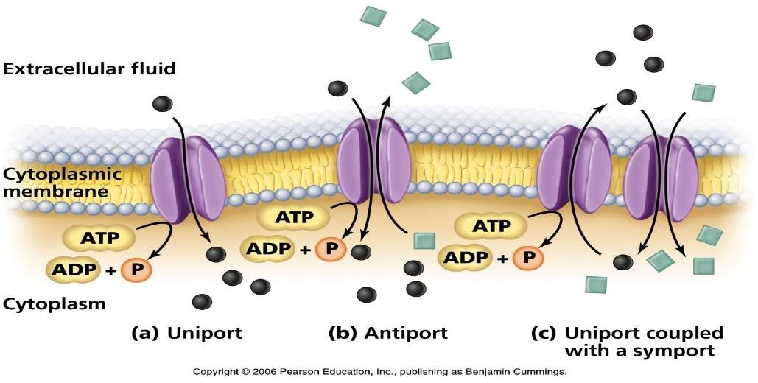
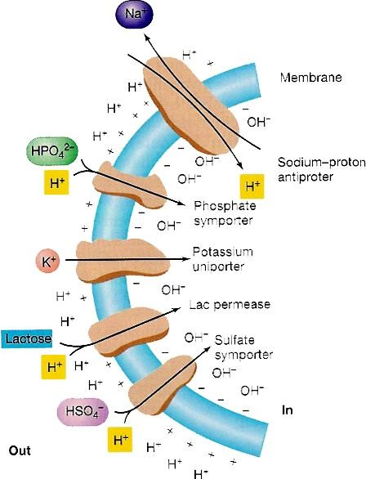
La cellula batterica
La membrana cellulare: trasporto attivo ioni-accoppiato
Il trasporto è mediato da proteine trasportatrici (carriers) ed avviene contro gradiente elettrochimico richiedendo, quindi, utilizzo di energia (ATP):
Trasporto “uniport”: 1 sostanza viene trasportata in un’unica direzione
Trasporto “antiport”: 2 sostanze (una generalmente H⁺) sono co- trasportate in direzioni opposte
Trasporto “symport”: 2 sostanze sono co-trasportate nella stessa direzione

Slide 21
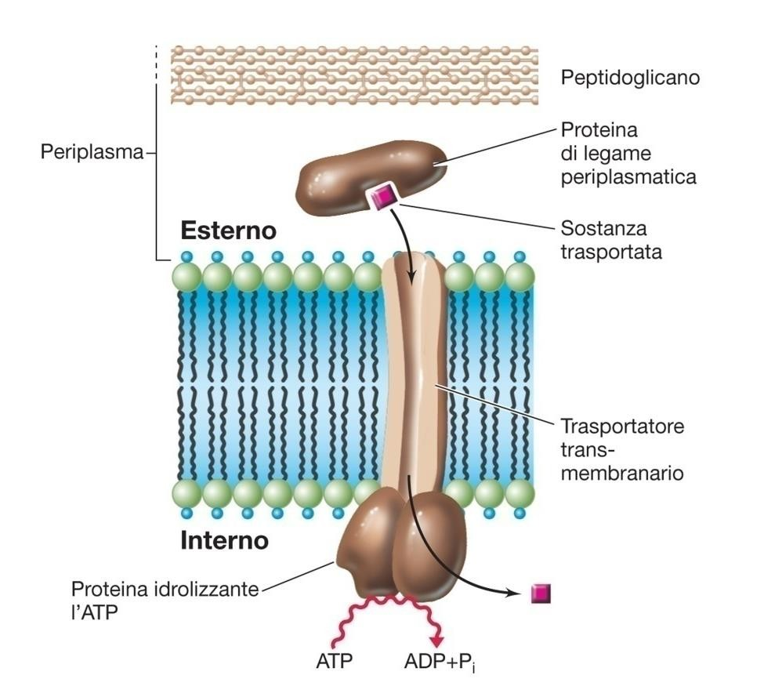
La cellula batterica
La membrana cellulare: trasporto attivo ABC
Sistema ABC (ATP-Binding Cassette), composto da 3 proteine:
proteina periplasmatica
proteina trans-membrana
ATP-asi
proteina periplasmatica mobile nel periplasma e dotata di elevata affinità per il substrato
oltre 200 tipologie di sistemi ABC; specificità per composti organici (aminoacidi, carboidrati) ed inorganici (solfati, fosfati)
presente non soltanto nei Gram- ma anche nei Gram+ (PBP ancorato alla membrana citoplasmatica)
energizzato da idrolisi ATP

Slide 22
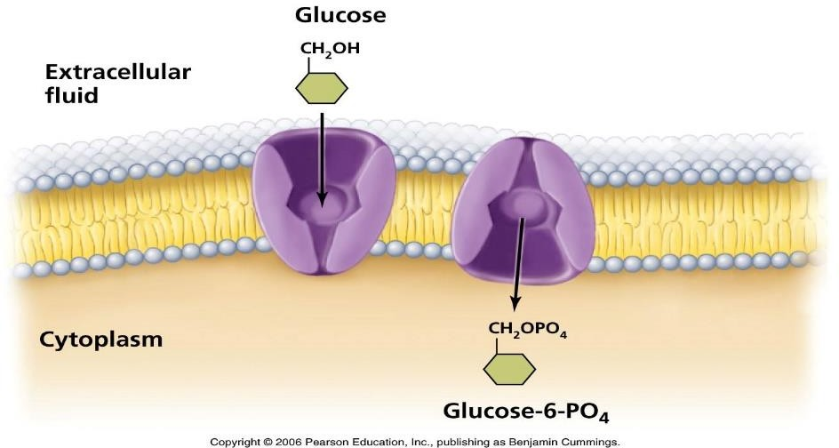
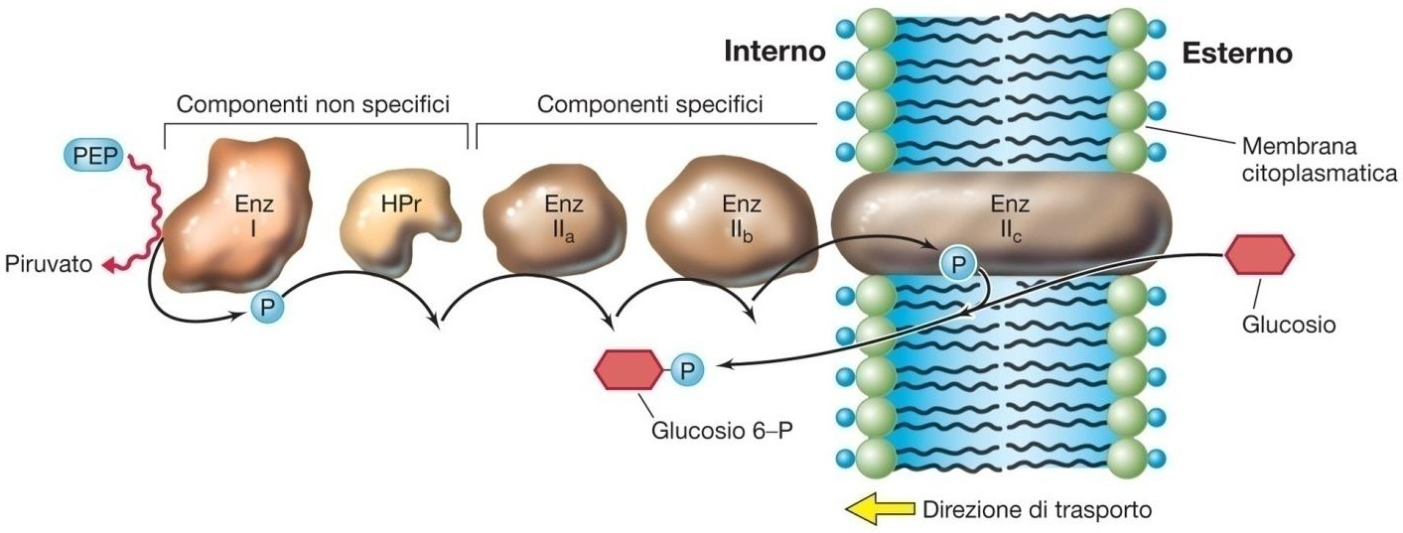
La cellula batterica
La membrana cellulare: traslocazione di gruppo
La molecola trasportata viene modificata chimicamente durante l’attraversamento della membrana.
Esempio: sistema P-transferasico in E. coli (24 proteine)
utilizzo dell'energia derivante dal fosfoenol-piruvato (PEP)
almeno 4 proteine necessarie al trasporto di un carboidrato (enzima I e HPr aspecifici, enzimi IIa e IIb specifici)
fosforilazione a cascata

Slide 23
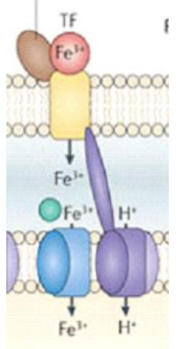
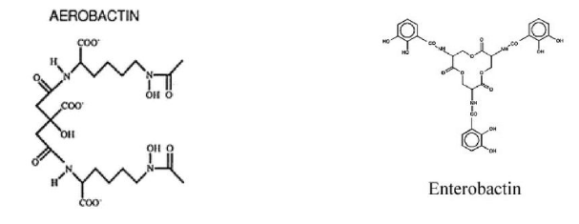
La cellula batterica
La membrana cellulare: processi speciali di trasporto siderofori
Composti che chelano il Fe e favoriscono il suo trasporto come complesso solubile
-idrossammati, es. aerobactina
-catecoli, es. enterobactina
Alcuni batteri patogeni come Neisseria spp. e H. influenzae sono in grado id catturare il ferro legato alla transferrina medinate un percettore per la TF

Slide 24
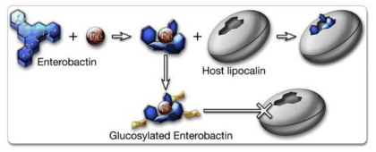
La cellula batterica
Difesa dell’ospite dalla cattura del ferro siderofori-mediata
Lipocalina 2 o siderocalina:
prodotta dai macrofagi
aumenta durante i processi infiammatori

Slide 25
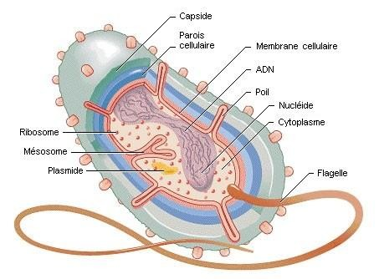
La cellula batterica
La membrana cellulare: mesosomi
Il mesosoma è una invaginazione della membrana citoplasmatica di notevoli dimensioni e forma irregolare.
Presenza di diversi e voluminosi mesosomi, soprattutto nei batteri Gram+.
Appaiono come strutture (lamellari, tubulari) concentriche in prossimità del nucleoìde, delle estremità cellulari o della zona di formazione del setto.
Svolge importanti funzioni:
durante la divisione cellulare, fornisce attacco al DNA facilitando la separazione dei due cromosomi e la produzione del setto trasverso (mesosomi settali)
contengono gran parte dei citocromi e degli enzimi respiratori (mesosomi respiratori)
contengono enzimi coinvolti nella sintesi dei componenti di parete (mesosomi biosintetici)

Slide 26
La cellula batterica
La parete cellulare
E’ un “contenitore” rigido che racchiude la cellula, esterno alla membrana cellulare.
Svolge le seguenti funzioni:
Rigidità e forma: impedisce che le cellule batteriche si rompano per effetto della pressione osmotica opponendosi al rigonfiamento della cellula stessa
Protezione della membrana plasmatica e dell’ambiente cellulare da sostanze dannose (es. tossine, DNAsi, proteasi, lipasi, ecc.) e dall’ingresso di nutrienti
La parete cellulare è presente in gran parte dei Procarioti, dove circonda la membrana citoplasmatica. Eccezioni: Archea (generalmente assente; alcune specie presentano uno pseudoglicano), Micoplasmi (privi di parete), Micobatteri (peptidoglicano a struttura caratteristica)
Il componente principale della parete cellulare è rappresentato da un polimero che prende il nome di peptidoglicano (o mureina o mucopeptide).

Slide 27
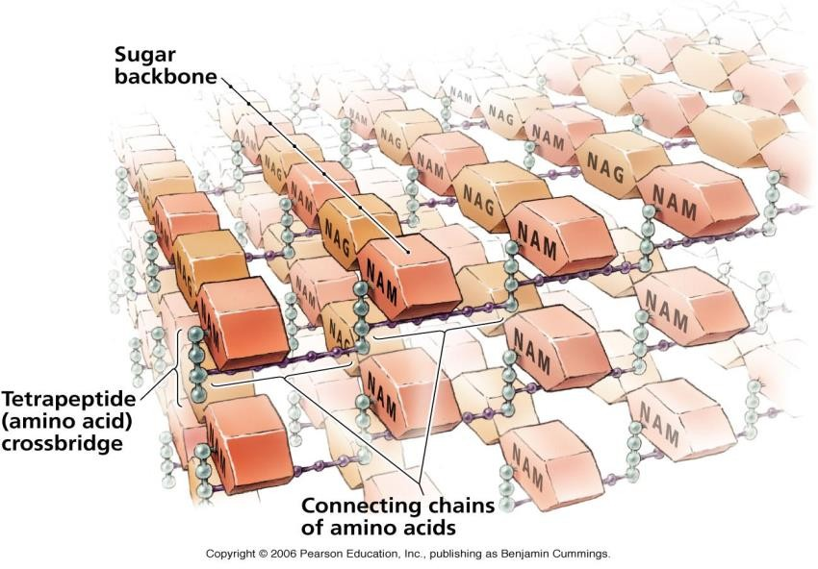
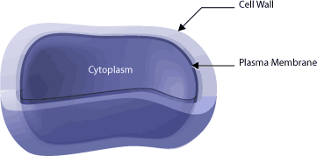
La cellula batterica
La parete cellulare
Il peptidoglicano è formato da:
Componente glicanica: 1 molecola N-Acetilglucosammina (NAG) e 1 molecola Acido N-acetilmuranico (NAM) che si alternano tra loro. Le diverse unità strutturali (NAG+NAM) sono legate alle subunità successive tramite legame β(1→4)
Componente peptidica: serve a tenere unite tra loro le catene di peptidoglicano (legami crociati). legato a NAM e formato da D- ed L-aminoacidi (uniti mediante legami peptidici):
- L-alanina --- acido D-glutamico --- aa bibasico* --- D-alanina
* la sequenza aminoacidica è specie-specifica, sebbene presenti sempre in posizione 3 un aminoacido bibasico: L-lisina (Gram +), oppure acido meso-diaminopimelico (Gram-).

Slide 28
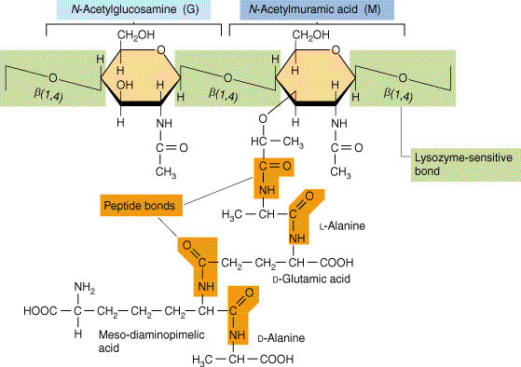
La cellula batterica
La parete cellulare

Slide 29
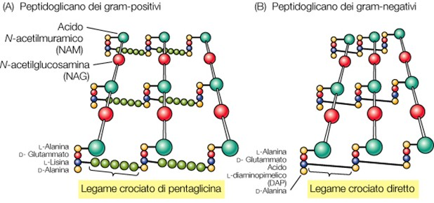
La cellula batterica
La parete cellulare
Il legame crociato peptidico interessa il diamminoacido in posizione 3 (di una catena) e D-alanina in posizione 4 (dell’altra catena) e può essere:
indiretto, mediante ponte pentaglicinico (Gram+)
diretto, mediante legame peptidico tra acido meso-diaminopimelico e D-alanina (Gram-)
Elevata variabilità nella composizione dei legami crociati tetrapeptidici: noti più di 100 tipi di peptidoglicano.

Slide 30
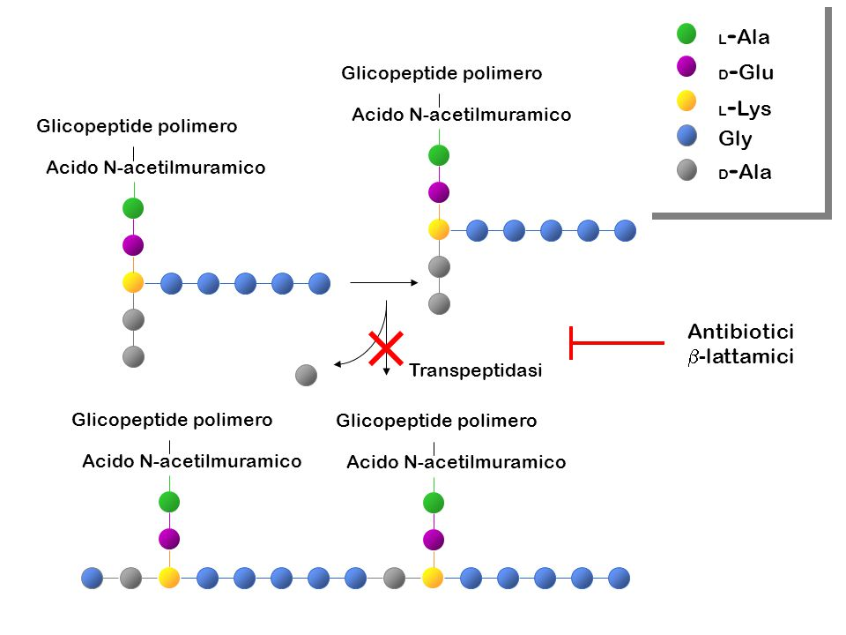
La cellula batterica
La parete cellulare
Meccanismo d’azione della penicillina
inibizione della transpeptidazione per somiglianza stereochimica
formazione di un complesso penicilloil-enzima, letale
sono battericidi (lisi irreversibile)
diversamente dal lisozima agiscono sulla sintesi

Slide 31
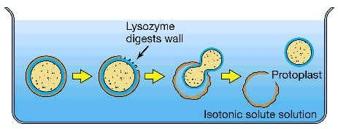
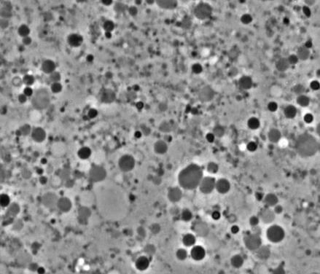
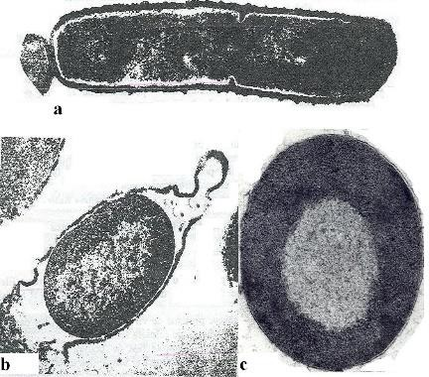
La cellula batterica
La parete cellulare
lisandosi (es. in presenza di penicillina, lisozima) genera cellule osmoticamente sensibili che non lisano soltanto in ambiente isotonico:
  protoplasto (Gram+), cellula priva di residui di parete cellulare
  sferoplasto (Gram-), cellula dotata di frammenti di parete cellulare
  forme L (da Lister Institute, dove furono osservate per la prima volta): sferoplasto/protoplasto in grado di crescere; reversibili (allontanamento dell’induttore) o irreversibili; responsabili della cronicizzazione dell’infezione (antibiotico-R, immuno-elusione)
può essere riconosciuta dal sistema immune (immunogenicità)

Slide 32
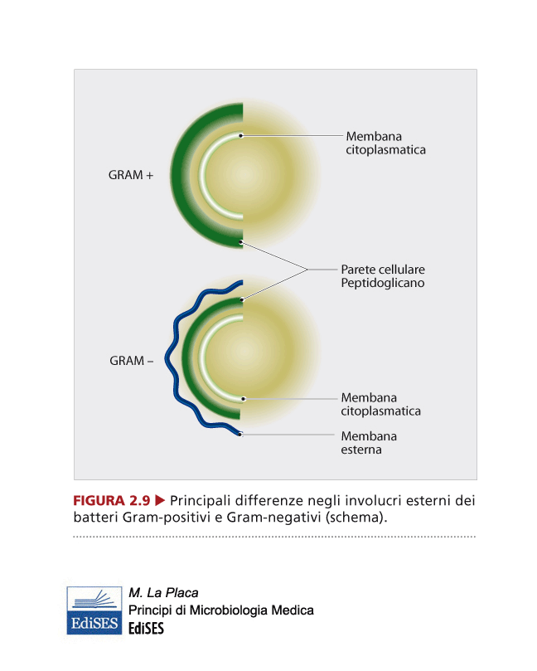
La cellula batterica
La parete cellulare
Parete cellulare:
batteri Gram + e Gram-

Slide 33
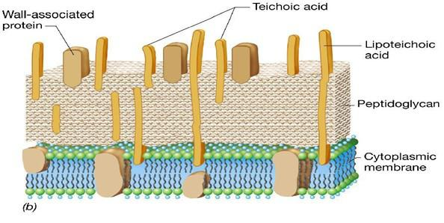
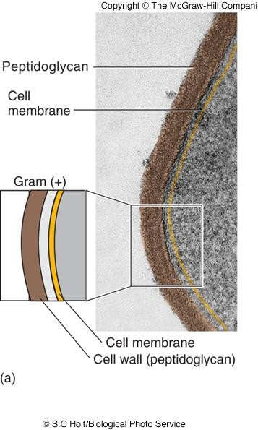
La cellula batterica
La parete cellulare: Gram +
Formata da peptidoglicano multistratificato e ispessito
150-500 Å; fino a 40 strati concentrici; 40-80% peso secco
Acidi teicoici:
polimeri di poliol- (glicerolo, ribitolo) fosfati solubili in H₂O
legati covalentemente al peptidoglicano
determinano la carica netta di superficie; legano Ca²⁺ e Mg²⁺, portandoli nella cellula
funzione di adesine (per batteriofagi)
immunogeni (principali antigeni di superficie, determinanti del sierotipo)
Acidi lipoteicoici:
acidi teicoici contenenti un acido grasso
ancorati (mediante l’acido grasso) alla membrana citoplasmatica
nell’uomo possono svolgere attività endotossica
funzione di adesine (associati a proteina M)
immunogeni (determinanti del sierotipo batterico)
Carboidrati:
carboidrato C (criterio classificativo negli streptococchi)

Slide 34
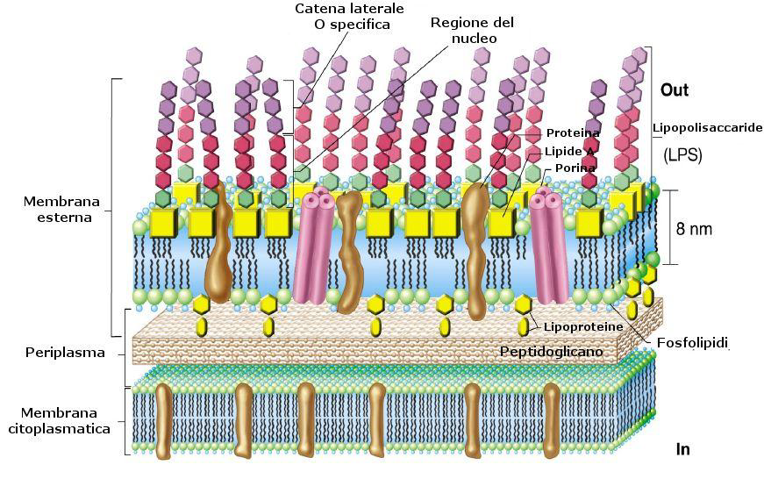
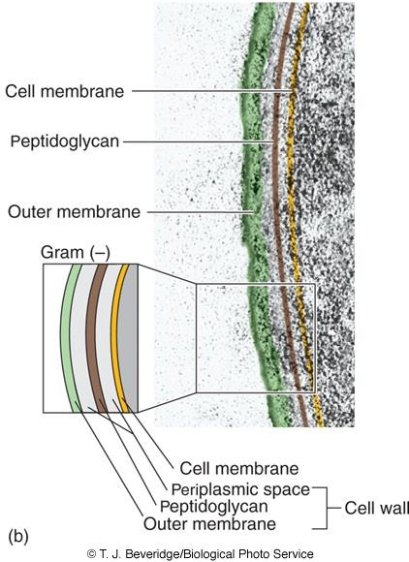
La cellula batterica
La parete cellulare: Gram -
Strato di peptidoglicano molto più sottile rispetto ai Gram+ (10-15 volte di meno)
Assenza di acidi teicoici
Presenza di una seconda membrana cellulare esterna (doppio strato fosfolipidico) formato da:
  Foglietto interno: fosfolipidi
  Foglietto esterno: lipopolisaccaride (LPS)
La membrana esterna impedisce l’ingresso di alcuni antibiotici (es. penicillina = sintesi parete cellulare)

Slide 35
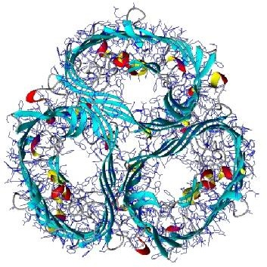
La cellula batterica
La parete cellulare: Gram -
Le porine sono organizzate in omotrimeri a formare canali (pori) che permettono il passaggio di sostanze idrofiliche attraverso la membrana esterna:
porine aspecifiche (molecole con PM < 600 Da)
  OmpF, OmpC: diffusione di ioni ed altre piccole molecole idrofile
  PhoE: indotta da “phosphate starvation”, consente il passaggio di
molecole idrofile cariche negativamente
porine specifiche (molecole con PM > 600 Da)
  Btu: vitamina B12
  LamB: indotta da maltosio ed altre maltodestrine nel mezzo
  FhuA: uptake del ferro
Ruolo nella antibiotico-resistenza:
la sostituzione di aminoacidi neutri con altri carichi che si proiettano all’interno del poro perturba il normale passaggio degli antibiotici
in presenza di antibiotico, viene diminuita/eliminata l’espressione delle porine implicate nel suo uptake cellulare
Funzione recettoriale per:
fagi, batteriocine, componenti del complemento, anticorpi
Determinanti di patogenicità, in quanto promuovono:
l’adesione alle cellule dell’ospite
l’invasività delle cellule dell’ospite
l’attività citotossica

Slide 36
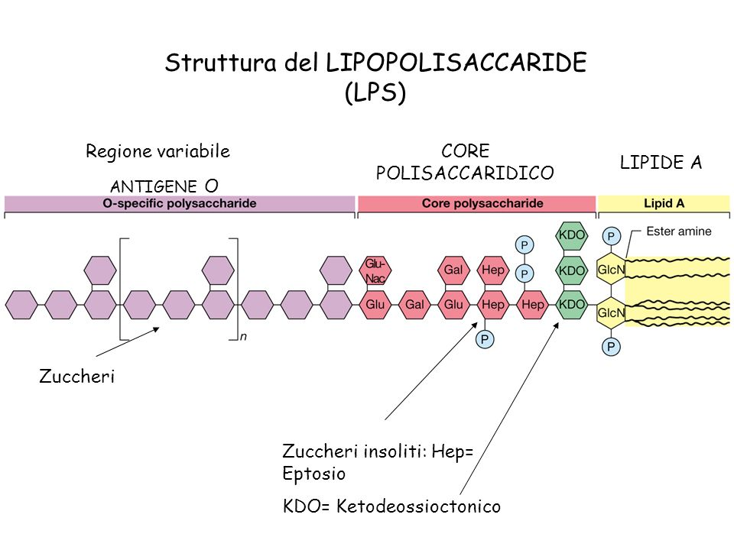
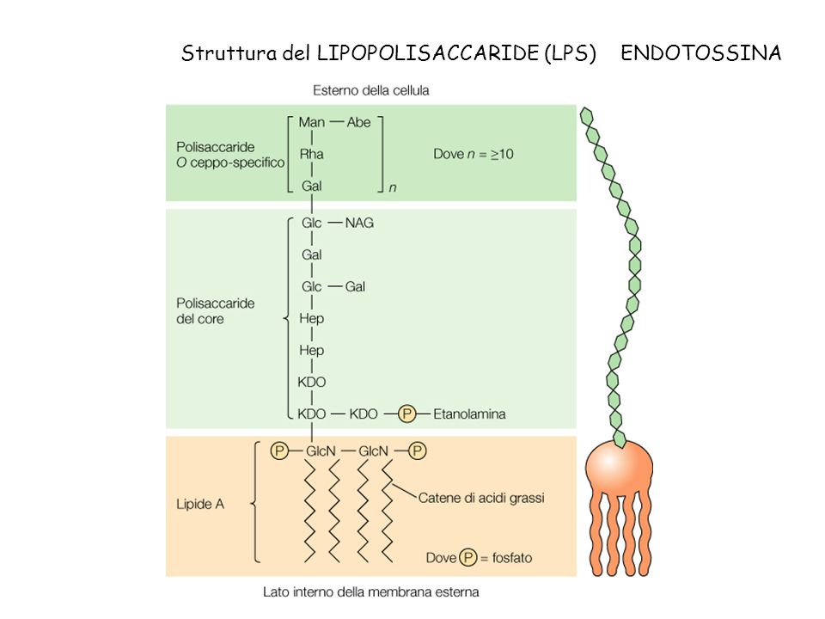
La cellula batterica
Lipopolisaccaride (LPS)
Fattore di virulenza che caratterizza l’azione patogena dei batteri Gram –.
E’ composto da tre porzioni:
Lipide A: rappresenta l’endotossina vera e propria (porzione tossica per gli animali), rilasciata dal batterio per lisi. Determina shock con aumento permeabilità vasale e vasodilatazione.
Core: costituita da una catena corta di zuccheri. Rappresenta la porzione costante in tutti i batteri gram – ed è caratterizzata da due zuccheri che sono:
  Acido chetodeossioctonico (KDO)
  Eptoso (Hep)
Antigene O: rappresenta la porzione esterna con funzione antigenica specie-specifica. Rappresenta la regione variabile

Slide 37
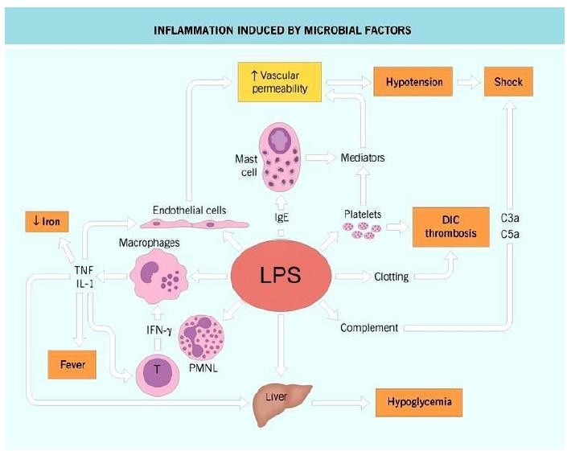
La cellula batterica
Lipopolisaccaride (LPS)
RUOLO DELL'ENDOTOSSINA NELLO SHOCK ENDOTOSSICO
Shock endotossico: grave quadro clinico che può accompagnare le setticemie da batteri Gram-; caratterizzato da febbre, ipotensione, acidosi, insufficienza renale e respiratoria e, nelle fasi finali, da coagulazione intravasale disseminata (reazione di Schwartzman; CID/DIC) ed insufficienza d’organo.
Frequenza: 1% dei pazienti ospedalizzati sviluppa sepsi; 20-30% nei reparti di terapia intensiva.
Esito fatale: 40-60% dei pazienti, nonostante la terapia antibiotica.

Slide 38
La cellula batterica
Lipopolisaccaride (LPS)
Effetti biologici dell'endotossina
Pirogeno (capacità di indurre febbre anche a basse dosi)
Attiva vari tipi cellulari con produzione di interleuchine/chemochine:
  macrofagi (aumento della fagocitosi e capacità battericida, produzione di monochine attive su vari altri tipi cellulari e tessuti)
  linfociti B (proliferazione e differenziazione in plasmacellule)
  cellule endoteliali
  piastrine
  granulociti
Induce infiammazione
Induce vasodilatazione con conseguente ipotensione e shock
Attiva il Complemento
Stimola la coagulazione del sangue (reazione di Schwartzman o CID:
coagulazione intravasale disseminata)

Slide 39
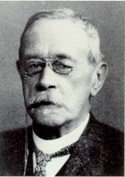
La cellula batterica
La colorazione di Gram
Introdotta da Gram nel 1884. Si basa sull’utilizzo di due coloranti: Cristalvioletto e Safranina
Permette la suddivisione dei batteri in due grandi classi: Gram + e Gram- in base alla composizione della parete cellulare

Slide 40
La cellula batterica
La colorazione di Gram
Batteri Gram+: trattengono il colorante blu-viola, poiché l'alcool non ha danneggiato a sufficienza la spessa parete cellulare (idrofila) che non permette al colorante di passare.
Batteri Gram-: assorbono il colorante di contrasto (safranina) perché l'alcool ha sciolto i lipidi della membrana esterna e danneggiando la sottile parete cellulare (ridotta) che non è più in grado di trattenere il complesso cristal violetto - ioduro (liposolubile).
Soluzione di Lugol (mordente): fissa il colorante alla cellula impedendone la decolorazione.
Le colorazioni in microbiologia: perché colorare?
La cellula batterica è trasparente (80% di acqua): contrasto insufficiente tra cellula batterica ed ambiente circostante.
I coloranti debbono consentire:
  Contrasto tra i microrganismi ed il fondo
  Differenziazione di vari tipi morfologici (forma, organizzazione, colorazione Gram)
  Evidenziazione di alcune strutture (flagelli, capsule, endospore)

Slide 41
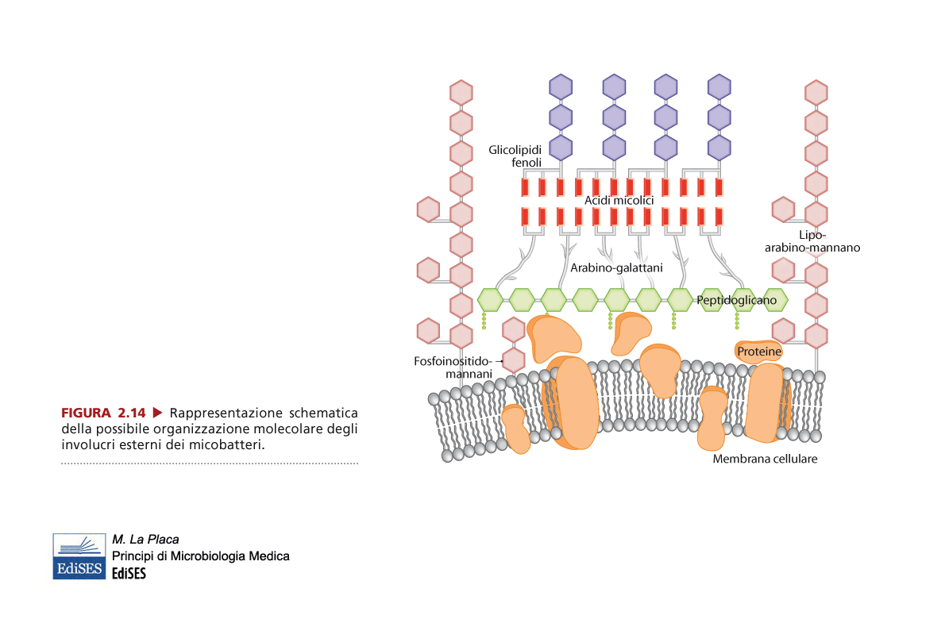
La cellula batterica
La colorazione di Gram: eccezioni
La colorazione di Gram NON è applicabile a tutti i batteri
Micoplasmi: non presentano parete cellulare;
Micobatteri: dotati di parete cellulare in cui il peptidoglicano è legato covalentemente ad un polimero di arabinogalattano e circondato da uno strato di lipidi complessati con le cere, formate dagli acidi grassi a lunga catena (acidi micolici) dotate di potente azione adiuvante la patogenicità.
Lipidi con acidi micolici sono presenti anche nei corinebatteri ed in Nocardia.
Incapacità di colorare per la natura “cerosa” dell’involucro esterno (acidi micolici), altamente impermeabile ai coloranti. (Es. Mycobacterium tuberculosis e Mycobacterium leprae).

Slide 42
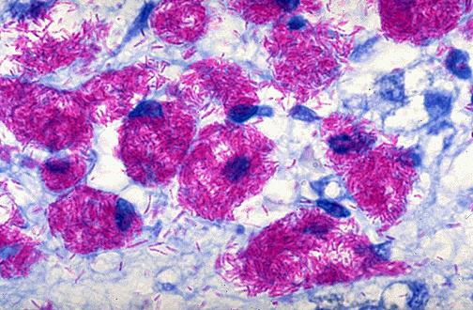
La cellula batterica
La colorazione di Zhiel-Neelsen
Gli organismi acido-resistenti appaiono colorati in rosso.
Gli organismi non acido-resistenti risulteranno colorati in blu.

Slide 43
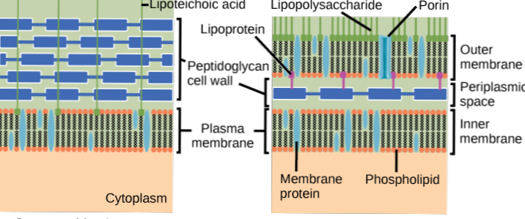
La cellula batterica
Lo spazio periplasmatico
Lo spazio periplasmatico è la zona compresa tra:
membrana citoplasmatica e peptidoglicano (Gram+)
membrana citoplasmatica e membrana esterna (Gram-)
Nello spazio periplasmatico si trovano:
proteine per il trasporto di zuccheri, aminoacidi, fosfato, vitamine.
enzimi (Gram-)* per la degradazione di grosse molecole o DNA fagico, la sintesi del peptidoglicano, inattivazione di antibiotici (es. β-lattamasi).
* nei Gram+, gli esoenzimi sono analoghi funzionali degli enzimi periplasmatici; tuttavia, la incapacità di poterli concentrare nello spazio periplasmatico richiede la sintesi di elevate concentrazioni e, quindi, di un aumentato «costo energetico».

Slide 44
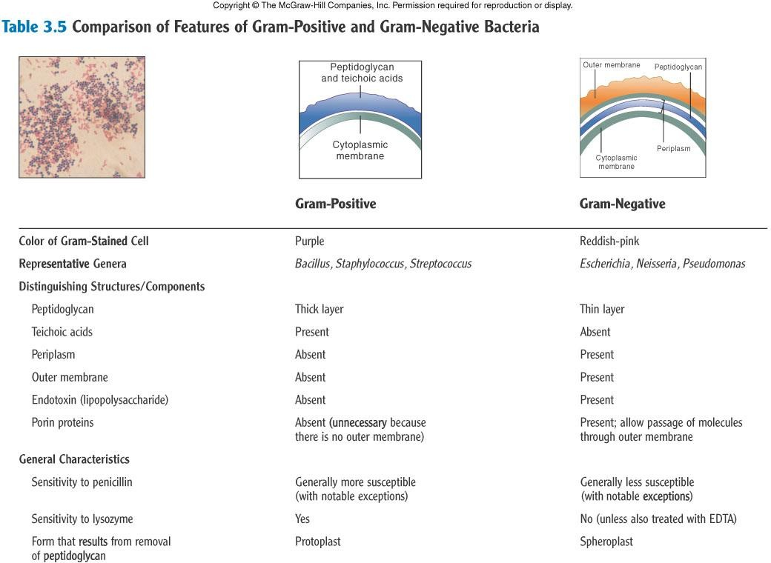
La cellula batterica

Slide 45
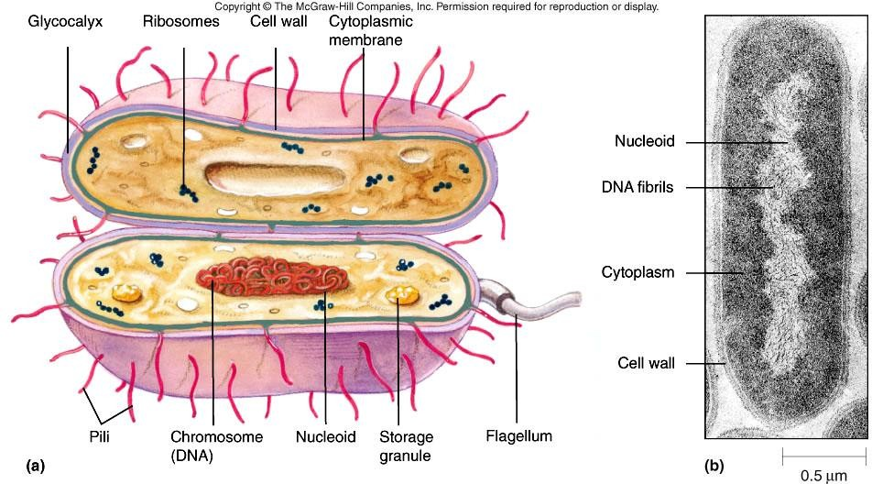
La cellula batterica
Glicocalice
Rivestimento presente all’esterno della parete cellulare di natura polisaccaridica (capsula) o proteica (glicocalice).
Tipologia:
  Capsula: struttura altamente adesa ed organizzata.
  Strato mucoso: struttura scarsamente adesa e non compatta.
Sintesi regolata da fattori:
  genetici (geni codificanti la capsula), ambientali (chimico-fisici)
Funzioni: necessaria per la sopravvivenza in condizioni non ottimali:
  ambientali (irraggiamento, disidratazione, starvation)
  nell’ospite: elusione della terapia antibiotica, elusione della risposta immune
  consente la colonizzazione di superfici inerti (Staphylococcus spp, P. aeruginosa su protesi) o tessuti (S. mutans su smalto dentale) mediante formazione di biofilm
  di solito i batteri patogeni sono capsulati in vivo, ma non in vitro.

Slide 46
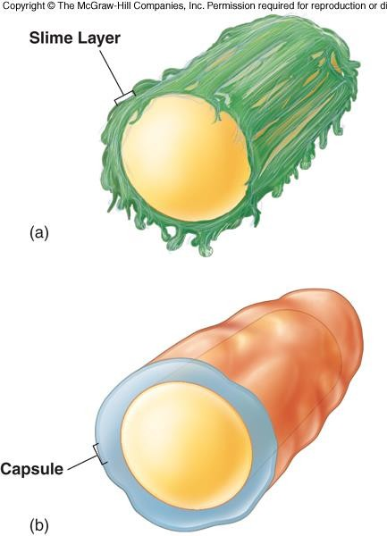
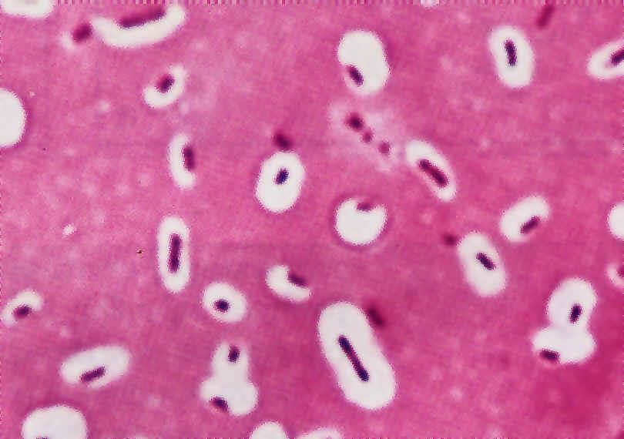
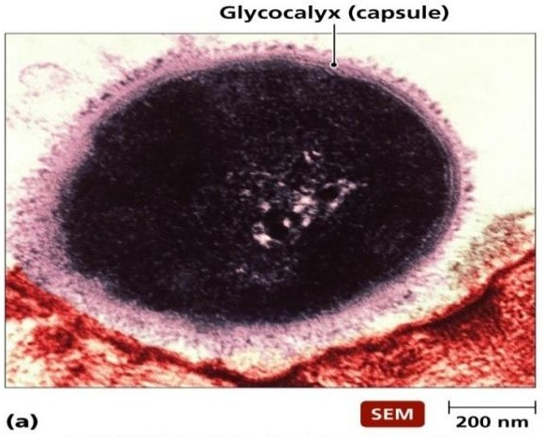
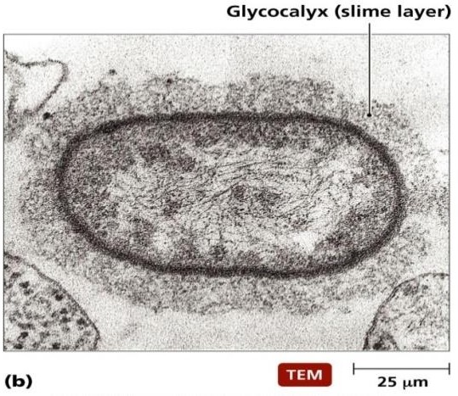
La cellula batterica
Glicocalice
E’ possibile evidenziare al microscopio la presenza di glicocalice previa colorazione con inchiostro di china
Questa tipologia di colorazione viene utilizzata per osservare la capsula al microscopio ottico in quanto risulta essere impermeabile a molti coloranti.
Principio: utilizzo di un colorante acido (nero di nigrosina o inchiostro di china), il quale non essendo in grado di penetrare all’interno della capsula crea un deposito scuro attorno alle cellule che vengono evidenziate per contrasto. La capsula rimane chiara (alone bianco) e può essere osservata come un alone bianco che circonda il corpo del batterio.

Slide 47



La cellula batterica
Glicocalice
Streptococcus pneumoniae: Batterio Gram+, il principale responsabile della polmonite negli adulti. Le specie virulente sono dotate di capsula gelatinosa polisaccaridica.
Staphylococcus epidermidis sulla superficie di un catetere intravascolare
Nei pazienti affetti da Fibrosi Cistica (FC), P. aeruginosa può essere isolato dal polmone in due fenotipi:
  «mucoide»: la presenza di una abbondante capsula di alginato conferisce una spiccata propensione ad aderire all’epitelio formando biofilm, comunità sessili in grado di esibire una resistenza ai comuni antibiotici e disinfettanti
  «rugoso»: è proprio di batteri sprovvisti di capsula che vivono in forma
libera (non sessile) e per questo più facilmente aggredibili dalla terapia.

Slide 48
La cellula batterica
Flagelli
Organo di locomozione che originano dalla membrana plasmatica e si estendono 5-10 um dalla superficie.
Strutture non sempre presenti (assenti negli Stafilococchi e Streptococchi)
Responsabili del movimento: organi di propulsione, ruotano velocemente (come un’elica) da 10 a 100 giri/sec, in senso orario o antiorario.

Slide 49

La cellula batterica
Flagelli
Il flagello conferisce motilità attiva ad alcune specie batteriche.
Composizione e struttura. Il flagello è di natura proteica ed è composto da 3 parti:
filamento: struttura elicoidale che protrude dal soma cellulare; formato da monomeri di flagellina (antigene H; ted. hauch, pellicola), proteina la cui composizione aminoacidica è specie-specifica
uncino: membrana (guaina) ricurva
corpo basale: àncora il flagello alla cellula e fornisce energia per il suo
movimento. Composto da anelli proteici (almeno 15 proteine):
  Gram-: 4 anelli, ossia L (LPS), P (parietale), S (al di sopra della membrana cellulare), M (in corrispondenza della membrana cellulare)
  Gram+: 2 anelli (P, M)

Slide 50


La cellula batterica
Flagelli
Sintesi: regolata da circa 20 geni; i monomeri proteici (flagellina) vengono secreti all’esterno della cellula, quindi si auto-assemblano in presenza di un “nucleatore (sali, proteine).
Struttura interna:
Il flagello procariotico (batterico) ha struttura a singolo filamento
Il flagello eucariotico o assonema (protozoi) ha struttura “9 + 2” (9 coppie
periferiche di microtubuli che circondano 2 microtubuli singoli)
Assonema: organizzazione 9+2

Slide 51


La cellula batterica
Flagelli
Movimento
Viene energizzato da idrolisi di ATP (anaerobi) o dal potenziale di membrana durante fosforilazione ossidativa (aerobi)
Il flagello guida il batterio in una direzione (movimento direzionale), in risposta ad uno stimolo esterno:
  stimolo chimico: chemotassi (positiva o negativa)
  stimolo luminoso: fototassi
Il segnale attiva un movimento rotatorio di 360° in senso antiorario (run, in avanti con direzione) od orario (tumble, rotolamento per interruzione del run)
In presenza di un gradiente “attraente” (positivo), il numero dei tumbles si riduce favorendo runs più lunghe

Slide 52

La cellula batterica
Flagelli
Rilevanza clinica
Il flagello è un fattore di virulenza poichè consente al batterio:
        migrazione di E. coli da intestino alle vie urinarie
    penetrazione del film mucoso gastrico da parte di H. pylori
        migrazione verso il circolo ematico (disseminazione)
        adesione a superfici abiotiche/biotiche (formazione di biofilm), tramite adesine site all'estremità terminale
        adesione intercellulare (clusters batterici intra- od inter-specifici)
Tuttavia, il flagello rappresenta anche un vulnus per la cellula batterica. Essendo immunogeno viene infatti riconosciuto dal sistema immune dell’ospite mediante anticorpi diretti verso gli antigeni flagellari H.
L’interazione Ab-Ag infatti:
facilita la fagocitosi ed il successivo killing intra-fagocitario (S. typhimurium)
in presenza di complemento, facilita il killing diretto del batterio
interferisce con la adesione batterica alle mucose
immobilizza il batterio, compromettendone la capacità di disseminare

Slide 53

La cellula batterica
Fimbrie o Pili
Strutture di natura proteica presenti solo nei Gram-negativi
Sono più numerose e più piccole rispetto ai flagelli
Sono distribuite lungo tutta la superficie cellulare
formati da polimeri di pilina (1-2 tipi, specie-specifiche) e adesine
Svolgono la funzione di adesione a mucose/superfici
pili sessuali (pili F): mediano il trasferimento intercellulare di materiale genetico durante la coniugazione

